Slide 1
ИНТЕРАКТИВНЫЙ ПЛАКАТ «ЭЛЕКТРОМАГНИТНЫЙ СМОГ КАК ФАКТОР XXI ВЕКА»
Подготовил ученик 10 класса Ронжин Святослав

Slide 2
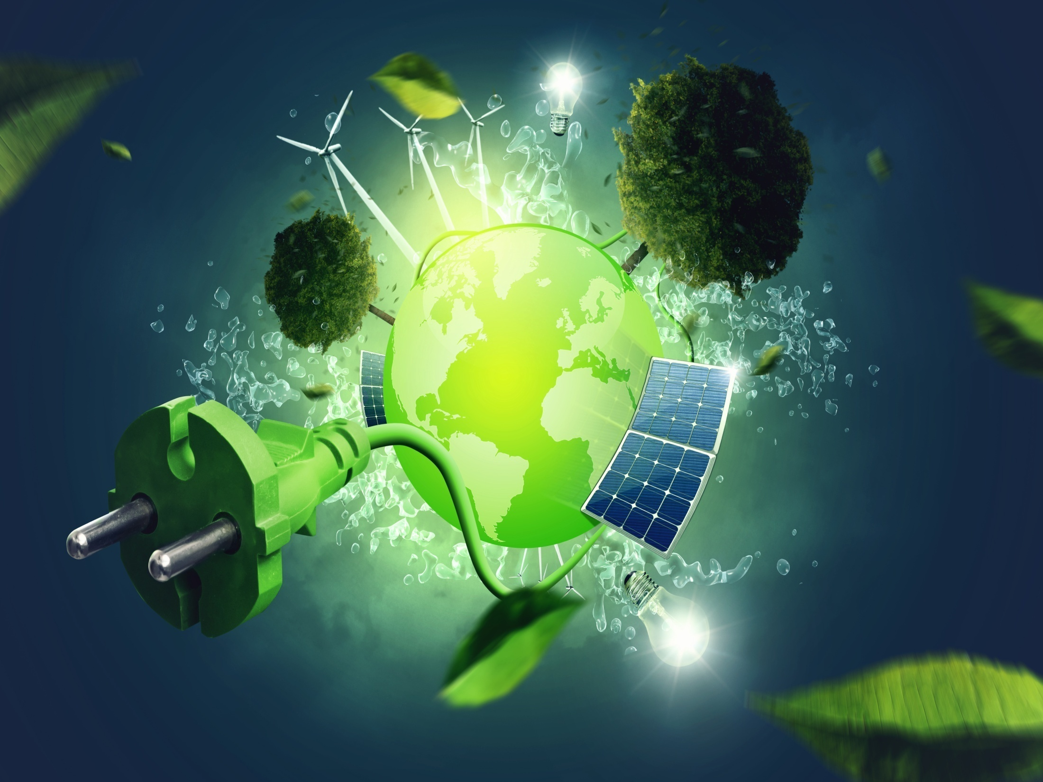
ЭЛЕКТРОСМОГ
Высокочастотный
Низкочастотный
ВЛИЯНИЕ НА ПРИРОДУ
ВЛИЯНИЕ НА ЧЕЛОВЕКА
Пути решения проблемы

Slide 3
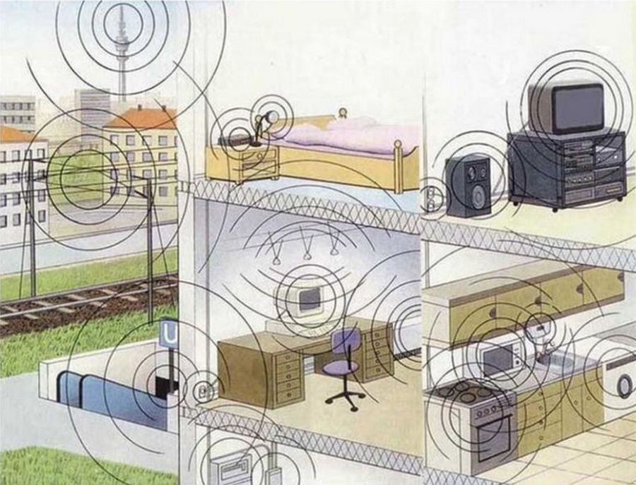
ЭЛЕКТРОСМОГ
Электросмог - это явление, которое в целом характеризует загрязнение окружающей среды электромагнитными полями. Слово «Electrosmog» образовано от английских Electricity (электричество) Smoke (выхлопной газ, дым) и Fog (туман)

Slide 4
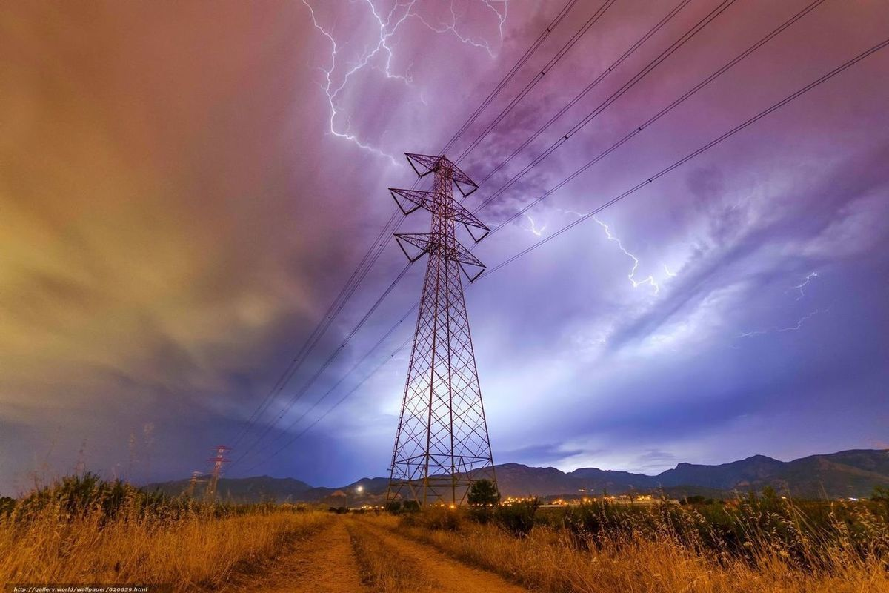
ВЛИЯНИЯ НА ПРИРОДУ
По мнению специалистов ВОЗ, электромагнитный смог относится к типу наиболее опасных факторов загрязнения окружающей среды. Примеры тому: вышки передач сигналов сотовой связи смертельно опасны для птиц и летающих насекомых, поскольку дезориентируют их в пространстве. Также они пагубно влияют на жизнедеятельность растений. Электромагнитное загрязнение вызывает уплотнение верхнего, плодородного слоя почвы, что ухудшает состояние корневой системы, а значит и питание растений. Это приводит к значительному снижению урожайности.

Slide 5
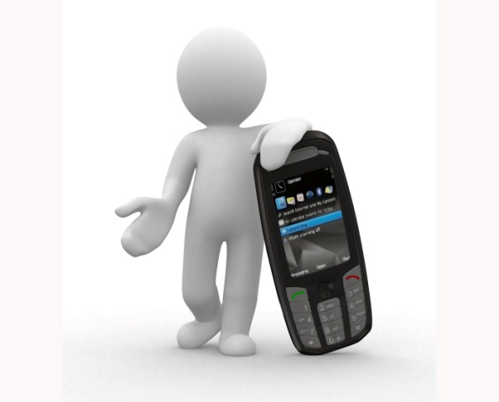
ВЛИЯНИЕ НА ЧЕЛОВЕКА
Внешнее или уличное
Индивидуально
Внутреннее загрязнение помещений
Наиболее уязвима нервная система. У тех, чья деятельность напрямую связана с приборами, ухудшается память, нарушается сон. Наблюдаются частые головные боли. Возникают тревожные, депрессивные психологические состояния, стрессы.

Slide 6
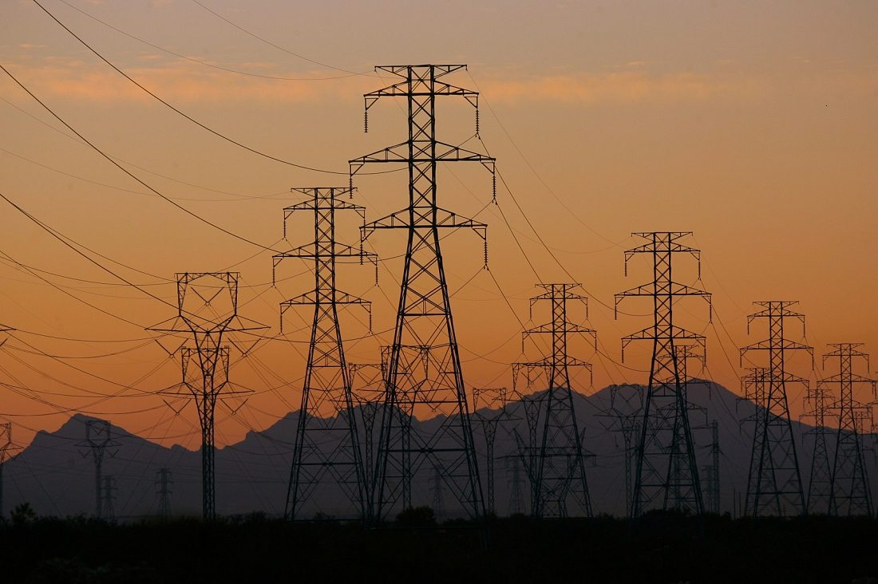
Внешнее или уличное
Источники неблагоприятного воздействия – линии электропередач, радио, телевидение, промышленные установки, базовые станции сотовых операторов.

Slide 7
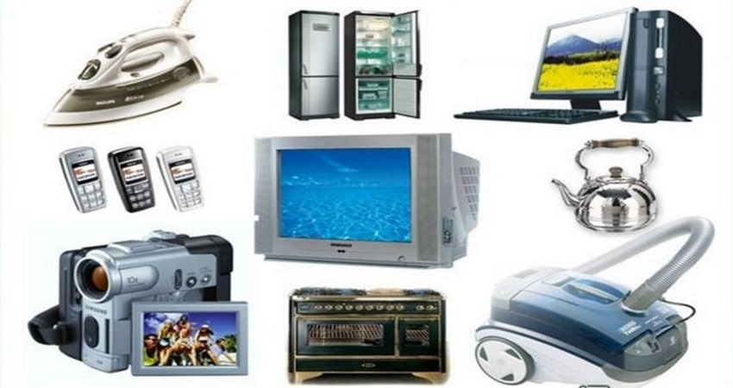
Внутреннее загрязнение помещений бытовыми приборами
Особенно опасны микроволновые печи, домашние компьютеры и устройства для передачи радиосигналов (роутеры).

Slide 8
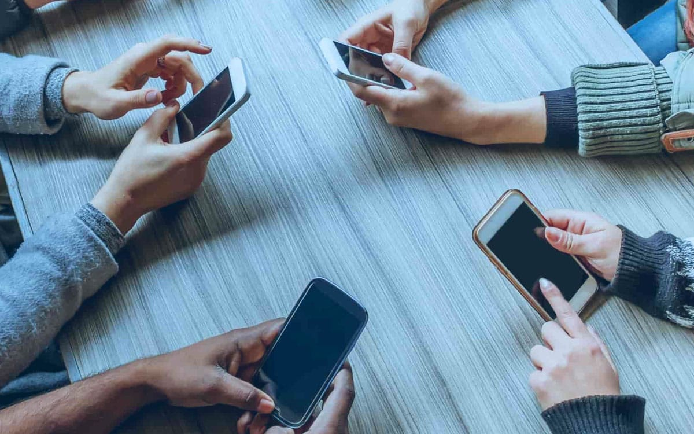
Индивидуальное
(От приборов личного пользования) Сотовые телефоны, планшеты, беспроводные наушники (гарнитура) и прочее.

Slide 9
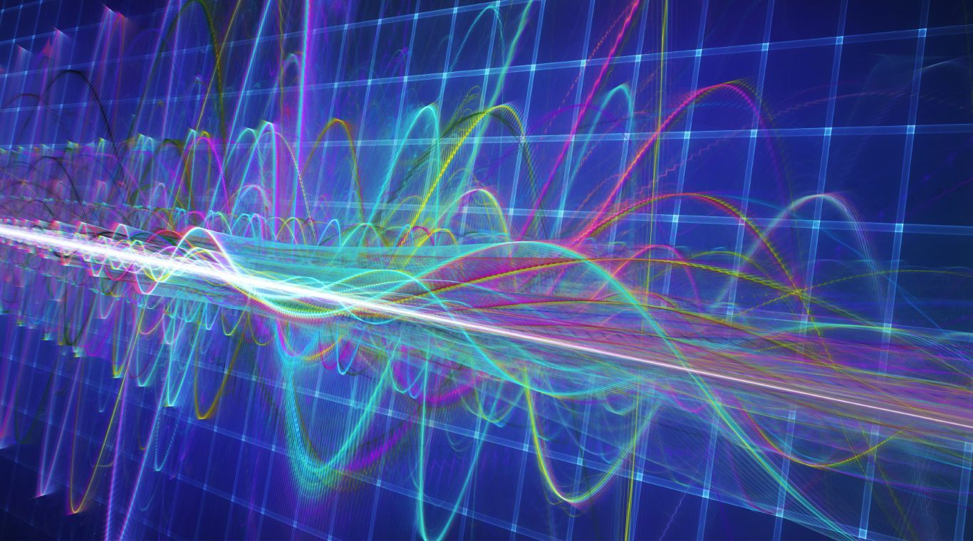
Высокочастотный
Основными источниками высокочастотных излучений в быту являются мобильный телефон, телевизор, компьютер, микроволновая печка, точка доступа Wi-Fi.

Slide 10
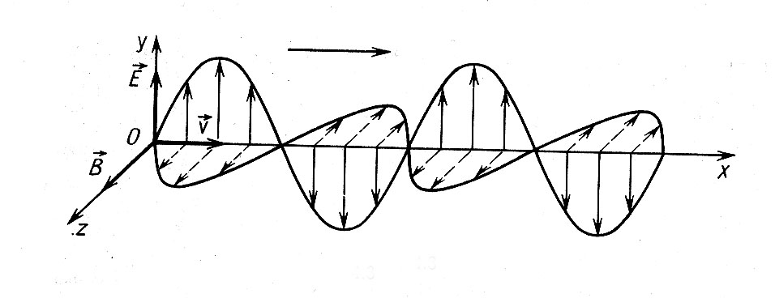
Низкочастотный
Низкочастотные излучения создают электроприборы, где есть трансформаторы и катушки индуктивности. Например, холодильник, пылесос, работающий от сети электрический будильник.

Slide 11

Решение проблемы:
Методы и технические решения защиты от излучения:
ДОМА (Покупать новые бытовые приборы со стандартной напряжённостью электрического поля; Контролировать уровень влажности в помещении и т.д)
В ОФИСЕ И НА ПРОИЗВОДСТВЕ(защитить себя от воздействия низкочастотных волн экрана компьютера; всё, что проводит электрическую энергию, излучает электромагнитные импульсы. От таких источников следует отдалиться не менее чем на 1.5-2 метра; Специальная одежда
ОБЩИЕ СОВЕТЫ(1. Позаботьтесь о правильном размещении техники в доме; 2. Закончив работу с бытовой техникой, сразу же отключайте ее от электророзетки; 3.Самым защищенным от излучений местом в квартире должна быть спальня; 4. Вся бытовая техника должна быть правильно подключена к системе электроснабжения; 5.Старайтесь, чтобы ваши разговоры по сотовому были как можно короче)

